Slide 1
Якими були шляхи переміщення і розселення первісних людей?
Як природа впливала на життя і заняття людей?
Коли відбулося Велике переселення народів?
Якими були його причини?
Пригадайте визначення поняття «міграція».

Slide 2
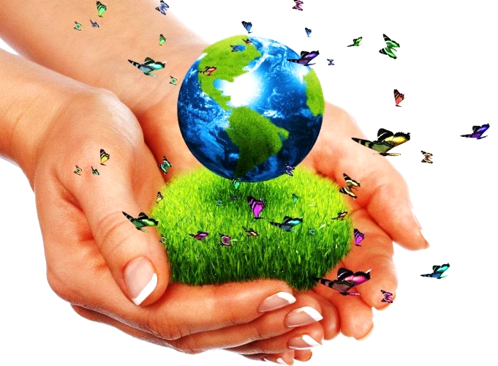
Зв'язок людини і природи.
Рух населення.
Внутрішня і воєнна колонізація

Slide 3
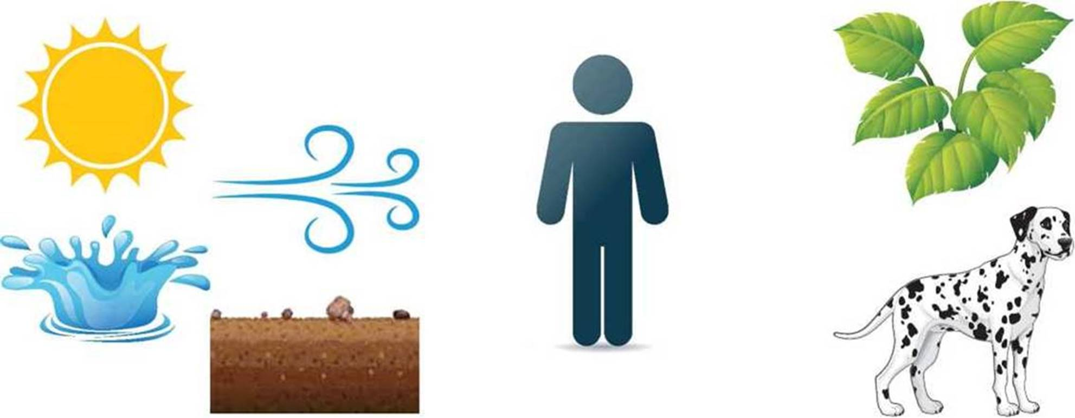
ЯК КЛІМАТ ВИЗНАЧАВ СПОСІБ ЖИТТЯ ТА ЗАНЯТТЯ ЛЮДЕЙ?

Slide 4
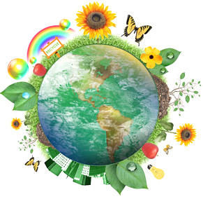
ЯК ЛАНДШАФТ ВИЗНАЧАВ СПОСІБ ЖИТТЯ ТА ЗАНЯТТЯ ЛЮДЕЙ?

Slide 5
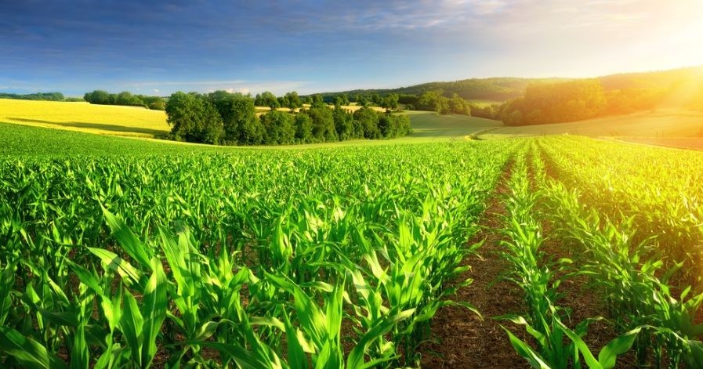
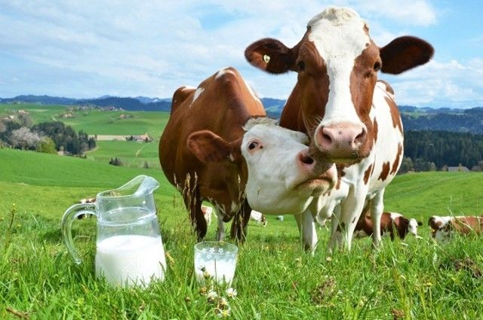
На рівнинах поблизу водойм розвивалось землеробство, у більш посушливих степах — скотарство.

Slide 6
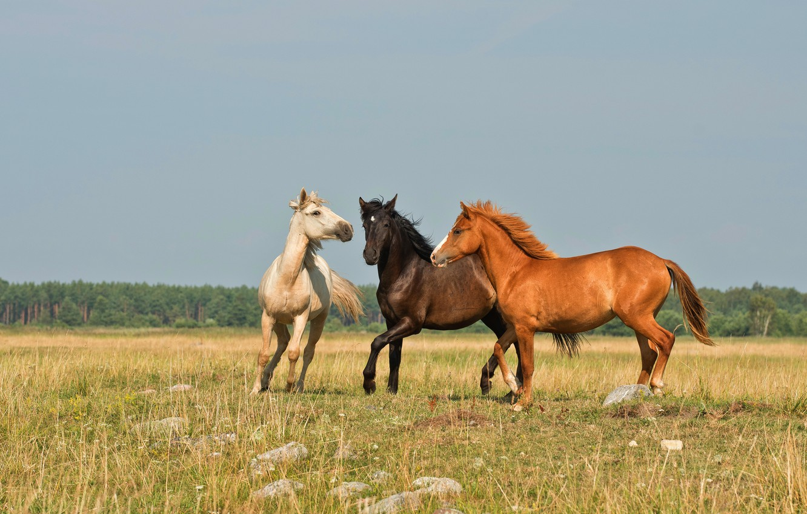
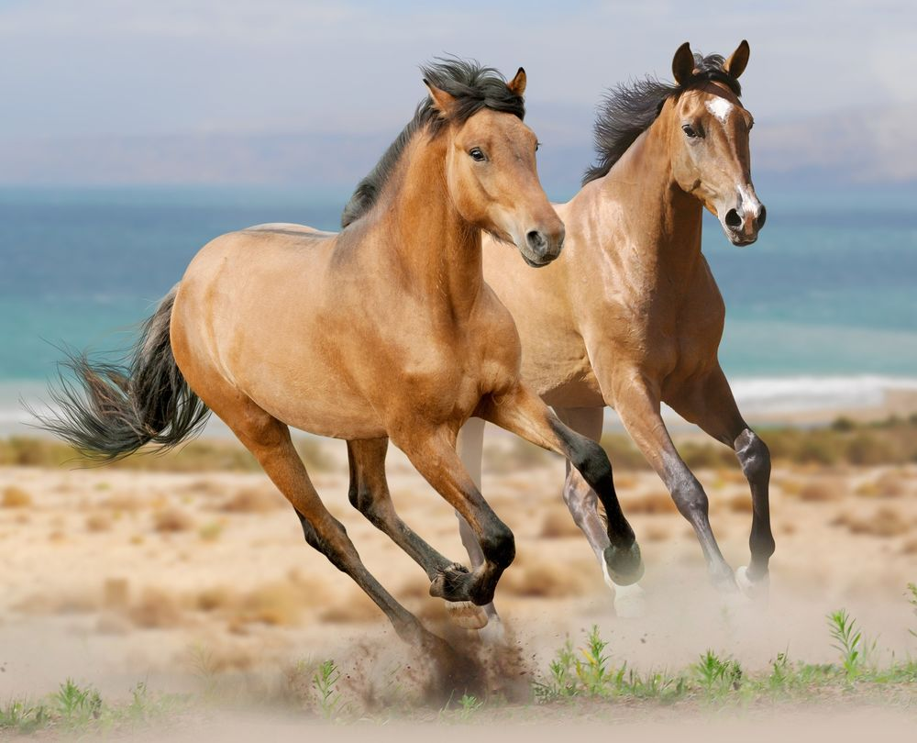
На степових просторах особливу цінність для людей мали коні, які забезпечували їжею і можливостями пересування

Slide 7
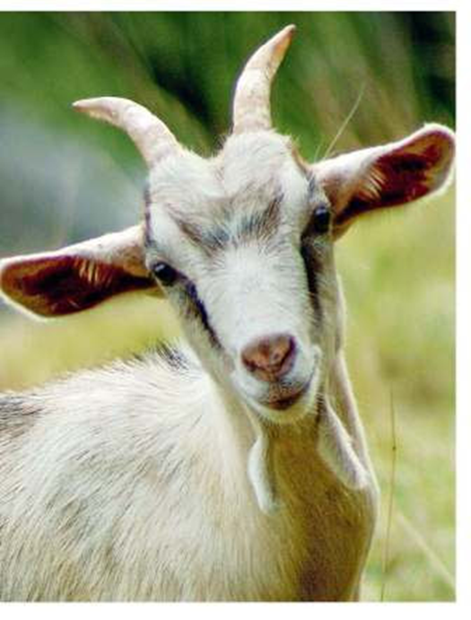
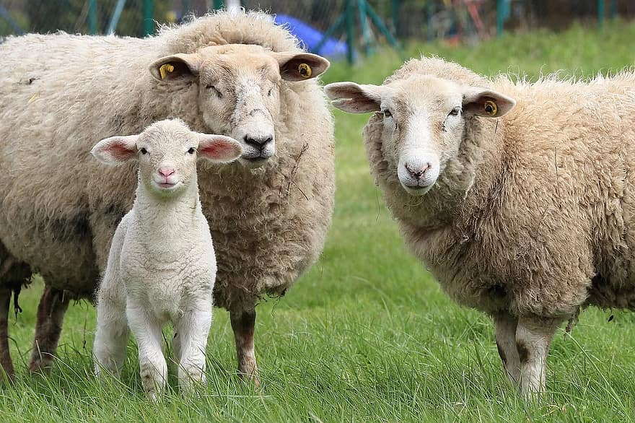
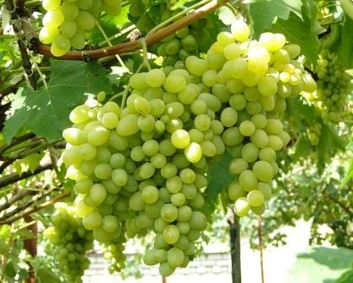
У гірській місцевості пасли кіз та овець, вирощували виноград

Slide 8
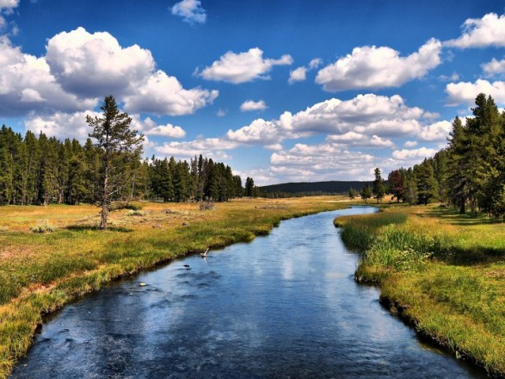
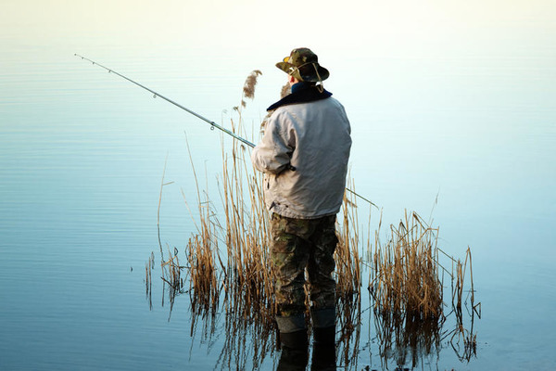
Водойми мали важливе значення для торгівлі — у середні віки саме через річки й моря пролягали основні торговельні маршрути

Slide 9
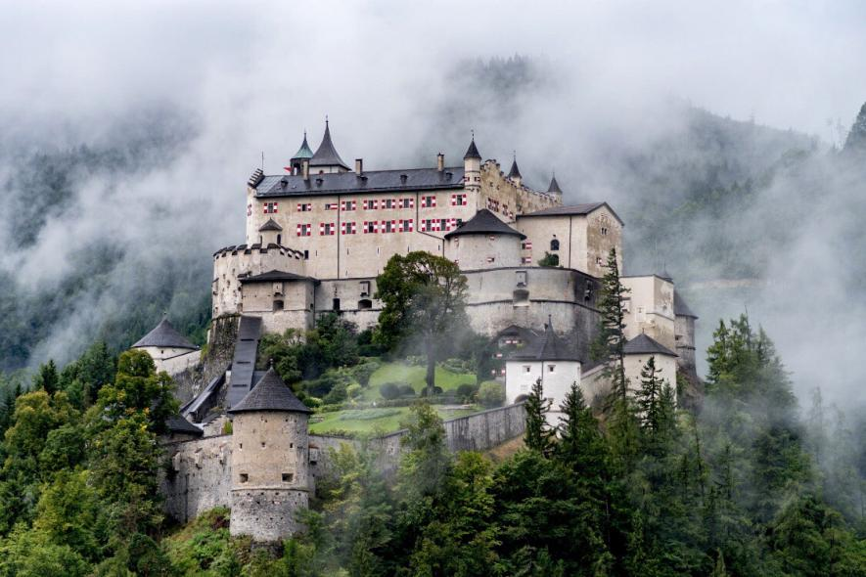
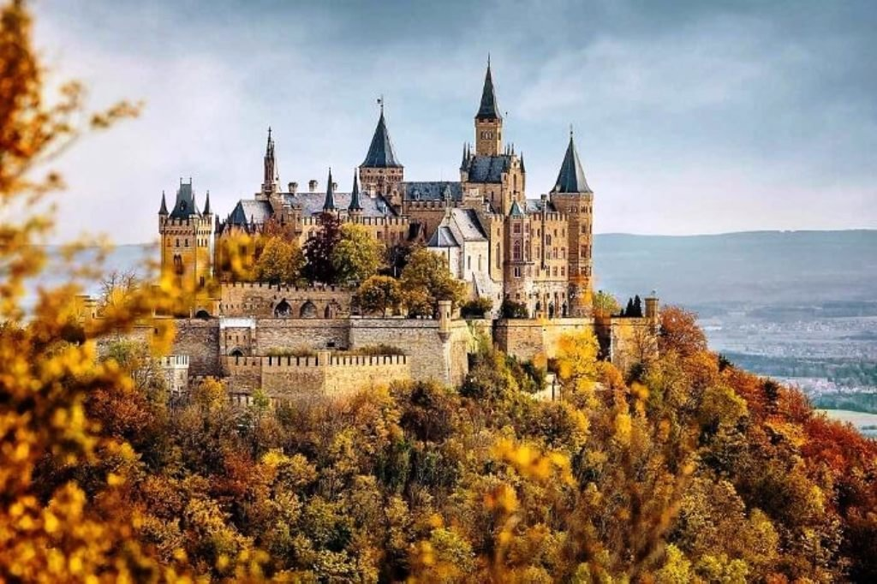
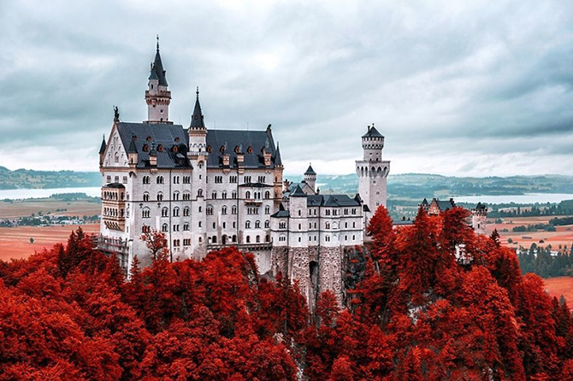
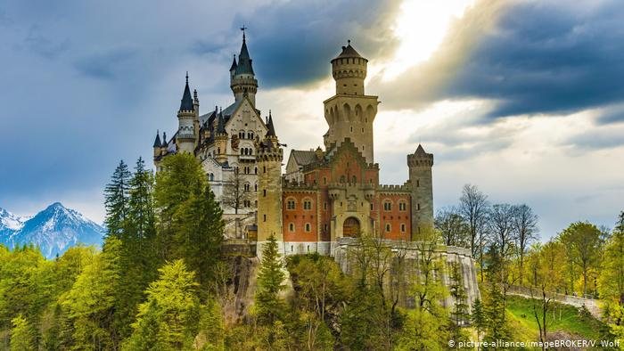

Slide 10
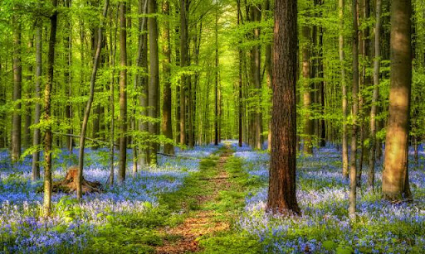
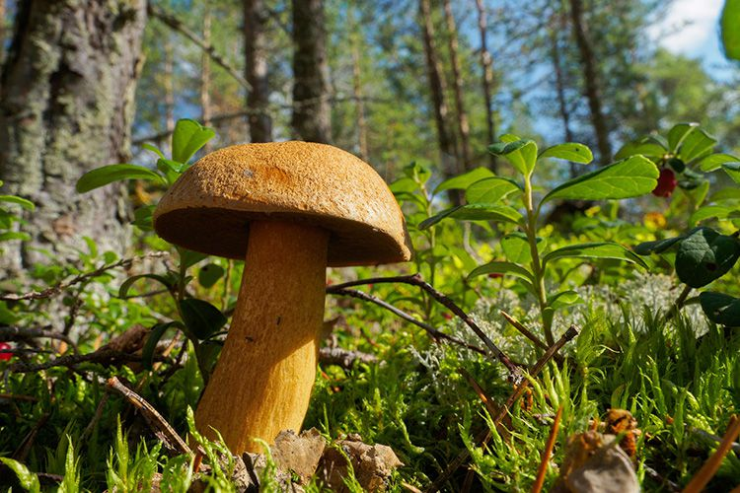
Середньовічна людина вважала себе господарем над природою, що може безжально використовувати її багатства, які наші пращури вважали невичерпними.

Slide 11
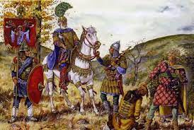
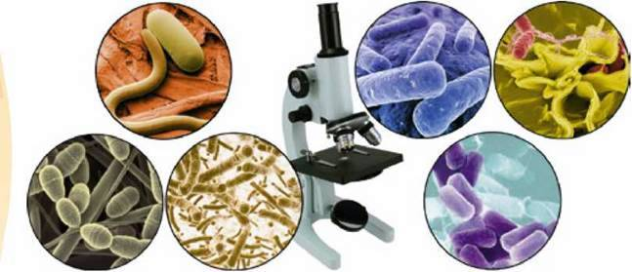
Чинники, що впливали на кількісний склад населення Європи в епоху Середньовіччя:
Війни
Голод
Хвороби

Slide 12
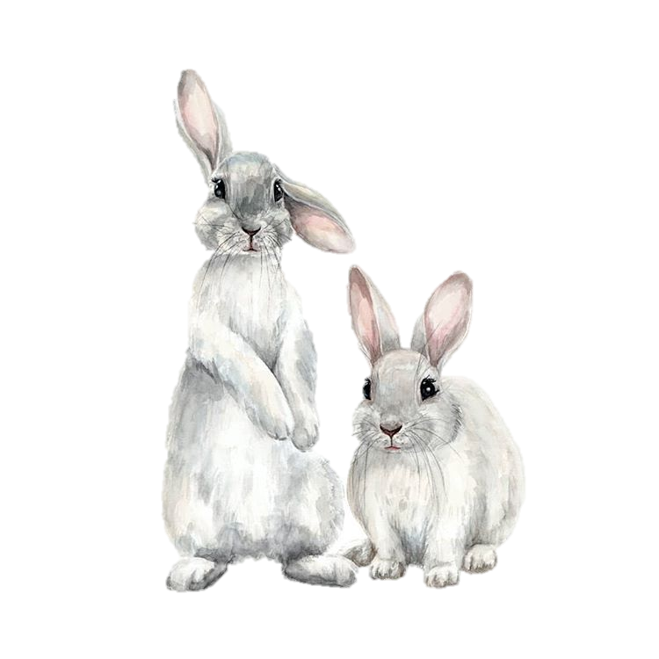
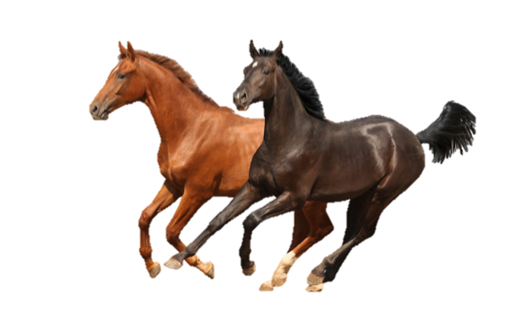
Й
Я
’’

Slide 13
Колонізація — освоєння нових земель.
Внутрішня колонізація — заселення і господарське освоєння людьми вільних земель своєї країни.
Зовнішня колонізація — заснування поселень за межами своєї країни, що відбувається, як правило, за допомогою війни, насильницьких методів.

Slide 14
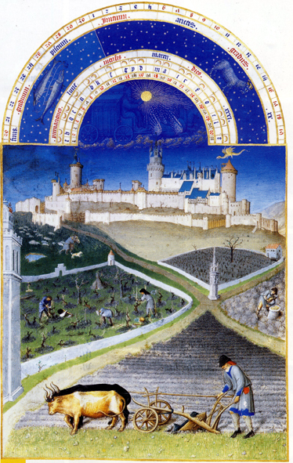
Що люди робили на колонізованих не освоєних землях?
Яким був процес освоєння нових земель?
Хто заохочував людей до освоєння нових земель?
Чому вони це робили?
Як змінилася чисельність населення в результаті колонізації?
Які зміни відбулися в сільському господарстві?
Як змінився раціон харчування людей?

Slide 15
Уважно розгляньте схему та репродукцію картини на с. 44. Поміркуйте, який характер мала зовнішня і внутрішня колонізація: мирний чи воєнний. Чому? Висловте припущення щодо можливих наслідків колонізації.

Slide 16
Як ви думаєте, чи засвоїли сучасні люди уроки історії у ставленні до природи та її багатств?
Що змінилося в цьому із часів Середньовіччя?

Slide 17
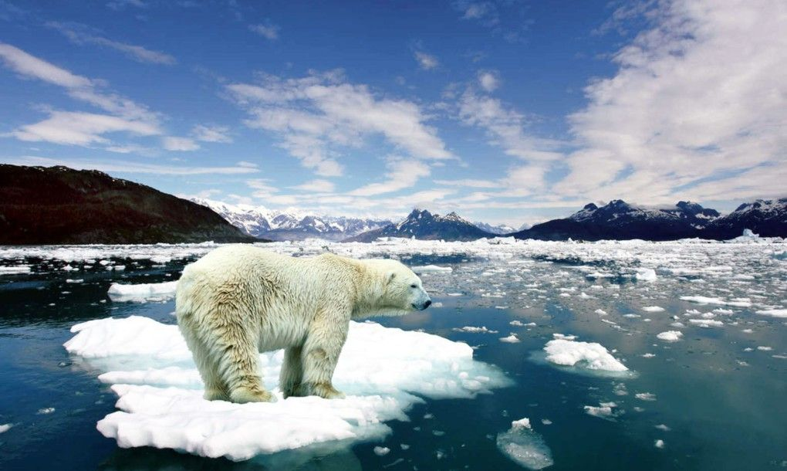
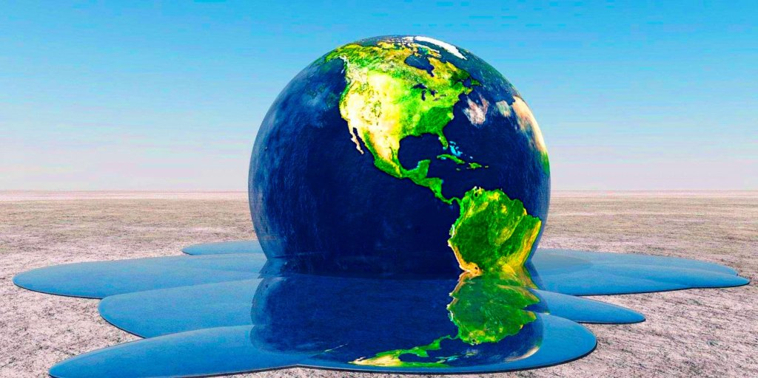
Які зміни клімату відбуваються в наш час?
Якими природними явищами вони супроводжуються?
Змоделюйте ймовірні наслідки зміни клімату для подальшої історії людства.

